Slide 1
Desarrollo Avanzado de Aplicaciones
Proyecto Individual
Inhar Serrano Muñoz

Slide 2

Catálogo de Recetas con Valoración (Rating Service)
El proyecto consiste en un Catálogo de Recetas con Valoración (Rating Service) implementado bajo una arquitectura de Microservicios, donde un servicio escrito en Python (Flask/FastAPI) se encarga de la ingesta y gestión de los datos estáticos de las recetas (ingredientes, pasos) almacenados en una base de datos relacional (PostgreSQL/MySQL). Un segundo microservicio en Node.js (Express) gestiona la información dinámica de las valoraciones y comentarios de los usuarios, la cual se guarda en una base de datos no relacional (MongoDB). Un API Gateway central enruta las peticiones del frontend SPA (HTML5), el cual ofrece una interfaz web de visualización y consumo, mientras que una capa programática cumple el requisito de la especificación OpenAPI 3.0.

Slide 3



Objetivos y Funcionalidades Principales
Objetivos Clave
Arquitectónico: Demostrar una arquitectura de Microservicios distribuidos utilizando Python y Node.js con sus respectivas APIs RESTful.
Datos Heterogéneos: Implementar y justificar el uso de bases de datos Relacionales (datos estáticos/maestros) y No Relacionales (MongoDB) (datos dinámicos/alto volumen).
Misión Académica: Cumplir el requisito de consumir y procesar datos externos para alimentar la aplicación (catálogo inicial de recetas).
Estándares: Ofrecer un frontend SPA (HTML5) y una API programática documentada con OpenAPI 3.0.

Slide 4
Arquitectura de la Solución (Microservicios)
Componentes de la Arquitectura
API Gateway Central
Rol: Punto de entrada único para la aplicación.
Función: Enruta peticiones a los servicios y realiza la agregación de datos (ej., listar receta y su media de valoración).
Microservicio 1: Catálogo y Gestión de Datos Maestros
Lenguaje: Python (Flask/FastAPI).
Función: Gestiona las operaciones CRUD básicas y la lógica de ingesta de datos externos.
BBDD: Relacional (PostgreSQL/MySQL) para almacenar las recetas (datos estáticos y estructurados).
Microservicio 2: Valoraciones y Comentarios
Lenguaje: Node.js (Express).
Función: Gestiona la creación de puntuaciones y comentarios, además de calcular la media de valoración.
BBDD: No Relacional (MongoDB) para almacenar las valoraciones (datos dinámicos y de alto crecimiento).
Frontend
Interfaz: SPA (Single Page Application) en HTML5.
Función: Consume las APIs del Gateway para la visualización e interacción del usuario.
Flujo de Comunicación Clave
El Microservicio de Python debe llamar internamente al Microservicio de Node.js para obtener la puntuación media y devolver un resultado completo al Gateway.

Slide 5
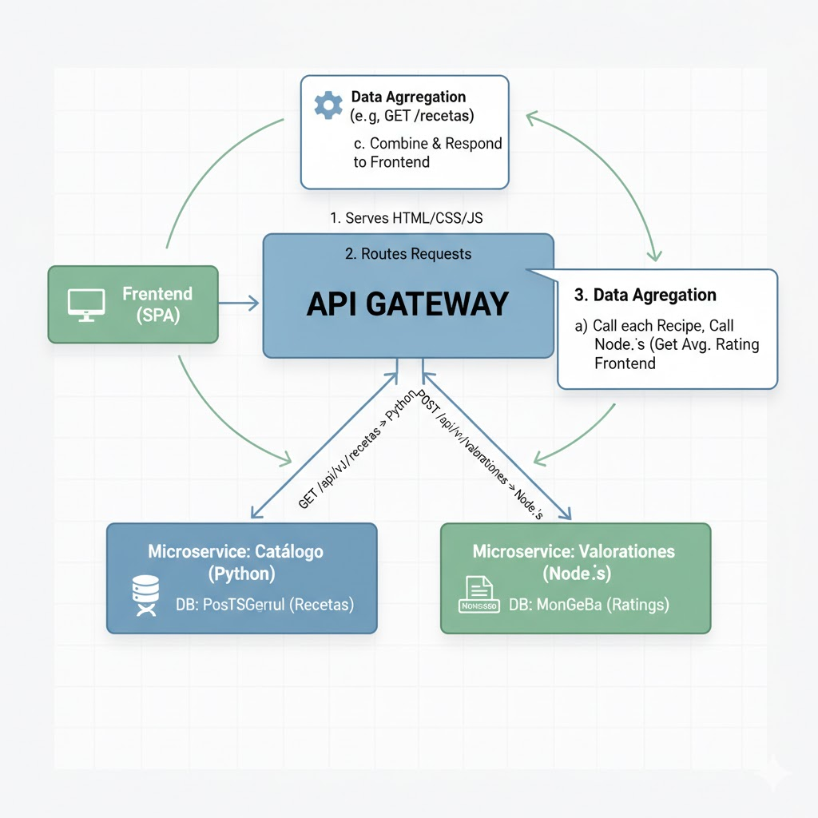
API Gateway
El API Gateway se convierte en el único componente de backend que interactúa directamente con el frontend.
Delegación de Renderización (Frontend Service): El API Gateway (idealmente implementado en Node.js/Express, que es excelente para servir estáticos) será el encargado de servir los archivos HTML5, CSS y JavaScript de la SPA.
Agregación de Datos: El Gateway es el único que habla con ambos microservicios (Python y Node.js) y se encarga de combinar sus respuestas. Esto elimina el acoplamiento directo entre los microservicios.

Slide 6




Tecnologías a utilizar
Microservicios: Python (Catálogo) y Node.js (Valoraciones).
Bases de Datos: Relacional (MySQL) y No Relacional (MongoDB).
APIs y Frontend: API RESTful, API Gateway, Interfaz Web HTML5 y Open API 3.0.

Slide 7
¿Será una aplicación SPA o MPA?
La elección de SPA es la más adecuada por su eficiencia y por alinearse perfectamente con la Arquitectura de Microservicios y APIs RESTful del proyecto:
Consumo de APIs Óptimo: La SPA está diseñada para hacer peticiones asíncronas de datos al API Gateway, lo que le permite obtener la información de las recetas y valoraciones sin recargar la página.
Experiencia de Usuario Fluida: Una SPA ofrece una navegación rápida y continua, ideal para un catálogo de recetas donde los usuarios deben pasar rápidamente de la lista al detalle y enviar valoraciones de forma dinámica.
Desacoplamiento: Refuerza la separación total entre el frontend (presentación) y el backend (lógica de microservicios).

